Slide 1

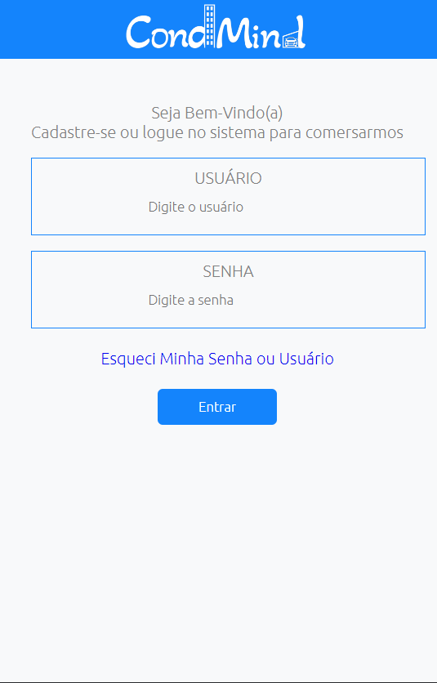
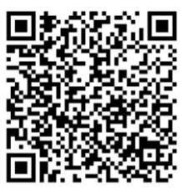
CONCORRA A 3 CAIXAS
DE BOMBOM!
Cadastre-se na CondMind e ajude o nosso TCC!
LEIA O QR CODE OU ACESSE
condmind.com.br
O nosso propósito com esta ação é testar a plataforma que criamos para o nosso Trabalho de Conclusão de curso (TCC). Todos os dados cadastrados são sigilosos e estarão seguros. Terão o único objetivo de serem usados para fins acadêmicos. Conforme a Lei nº 13.709/2018
Regras sobre a participação no post ao lado*

